Slide 1
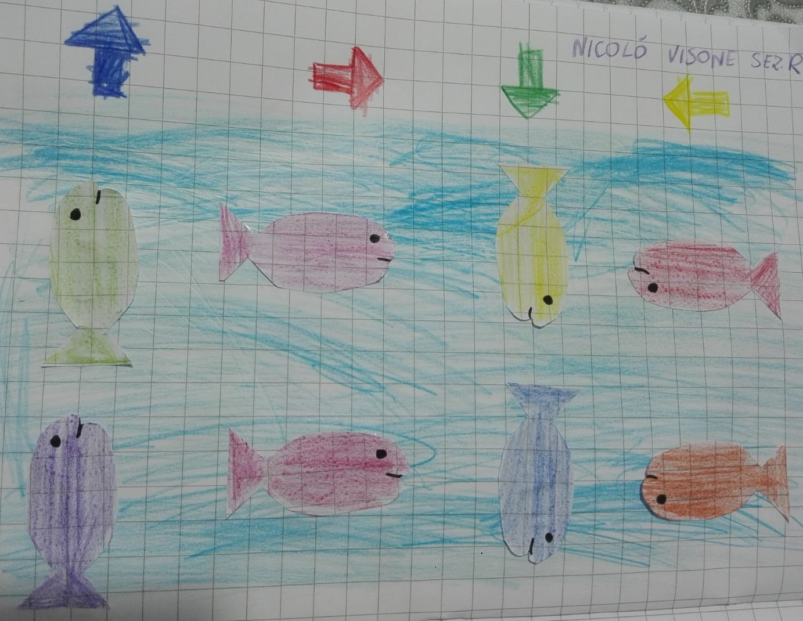
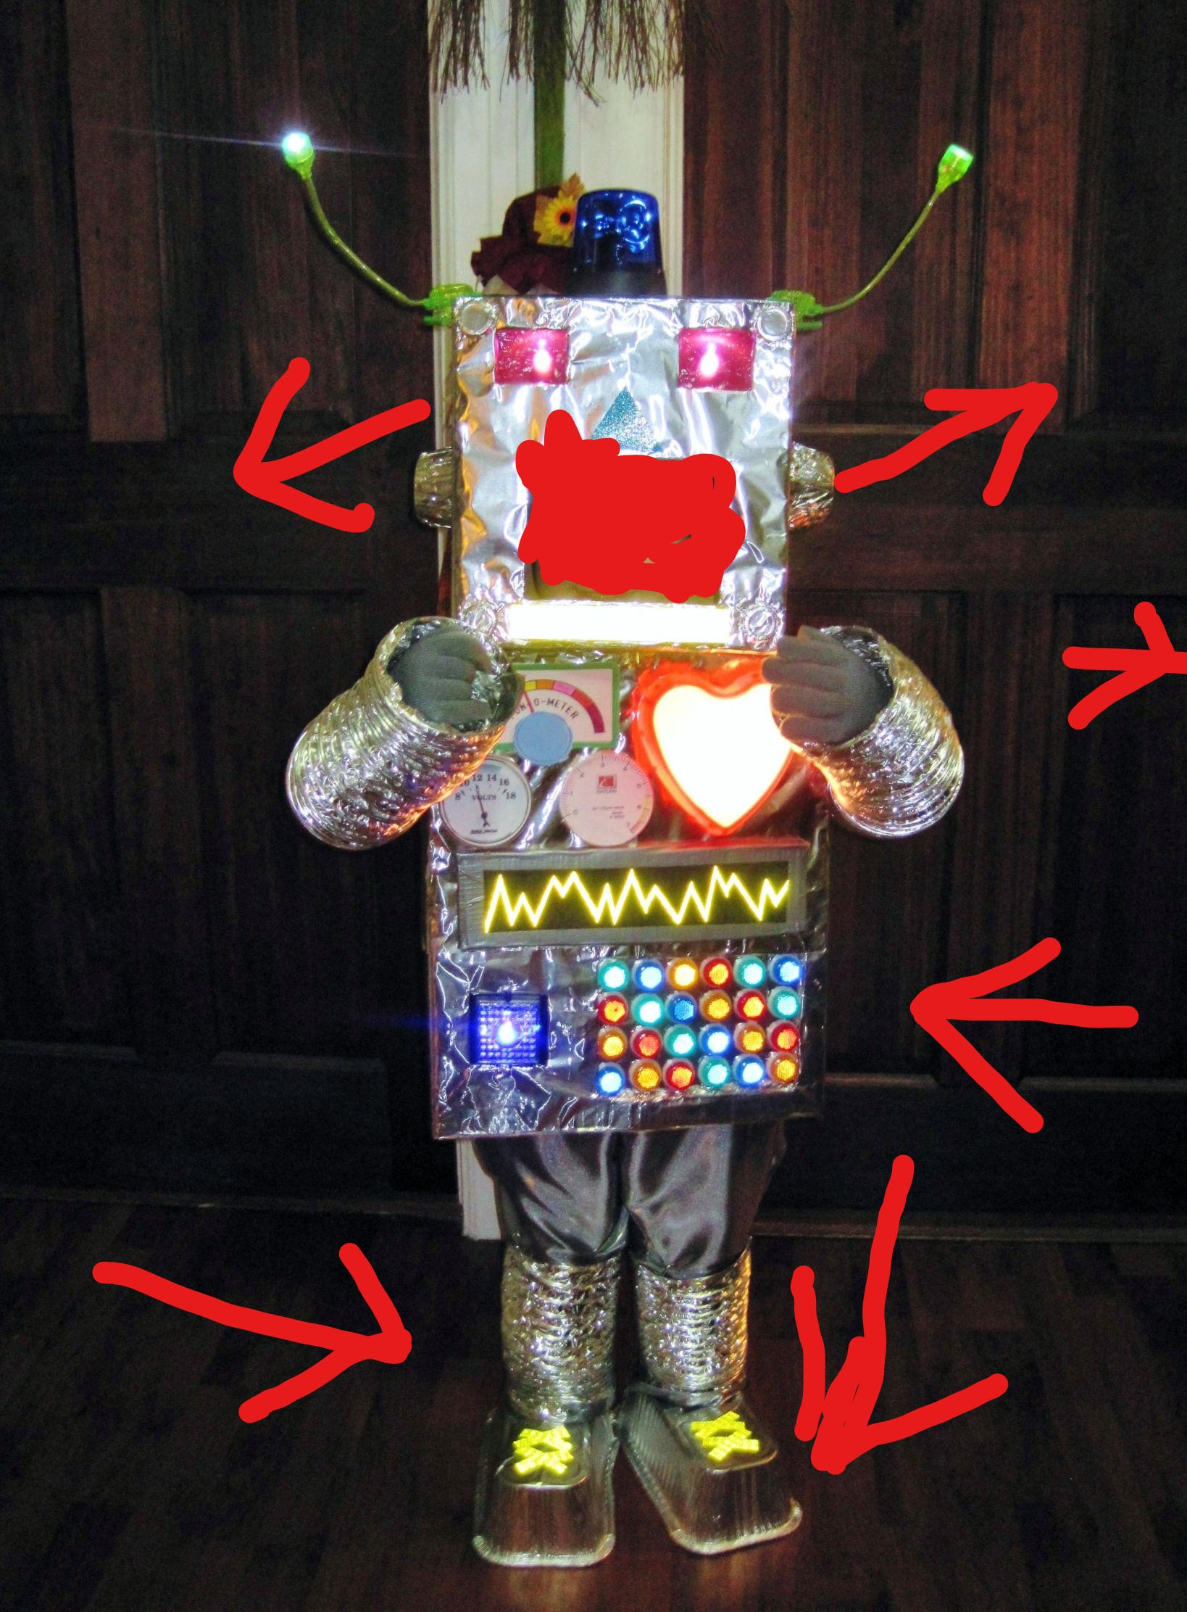
Facciamo Coding e scopriamo il mondo della programmazione
Plesso Rodari Infanzia
Se.Q Docente Teresa Calabria

Slide 2
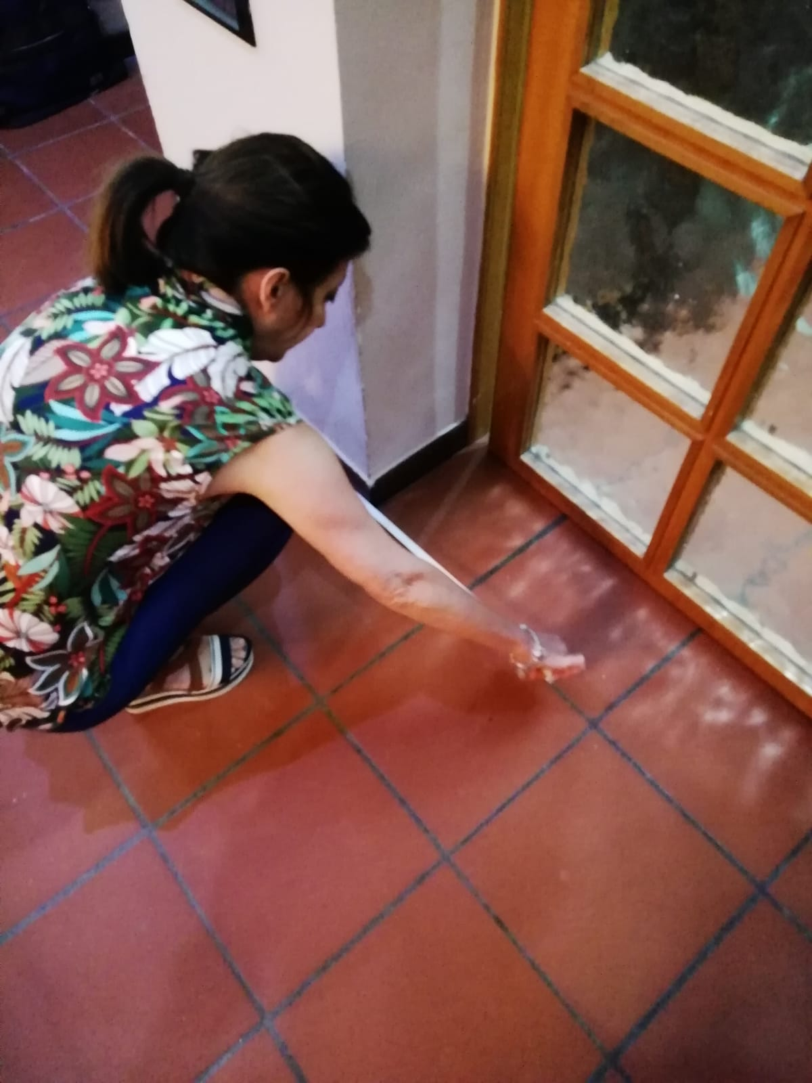
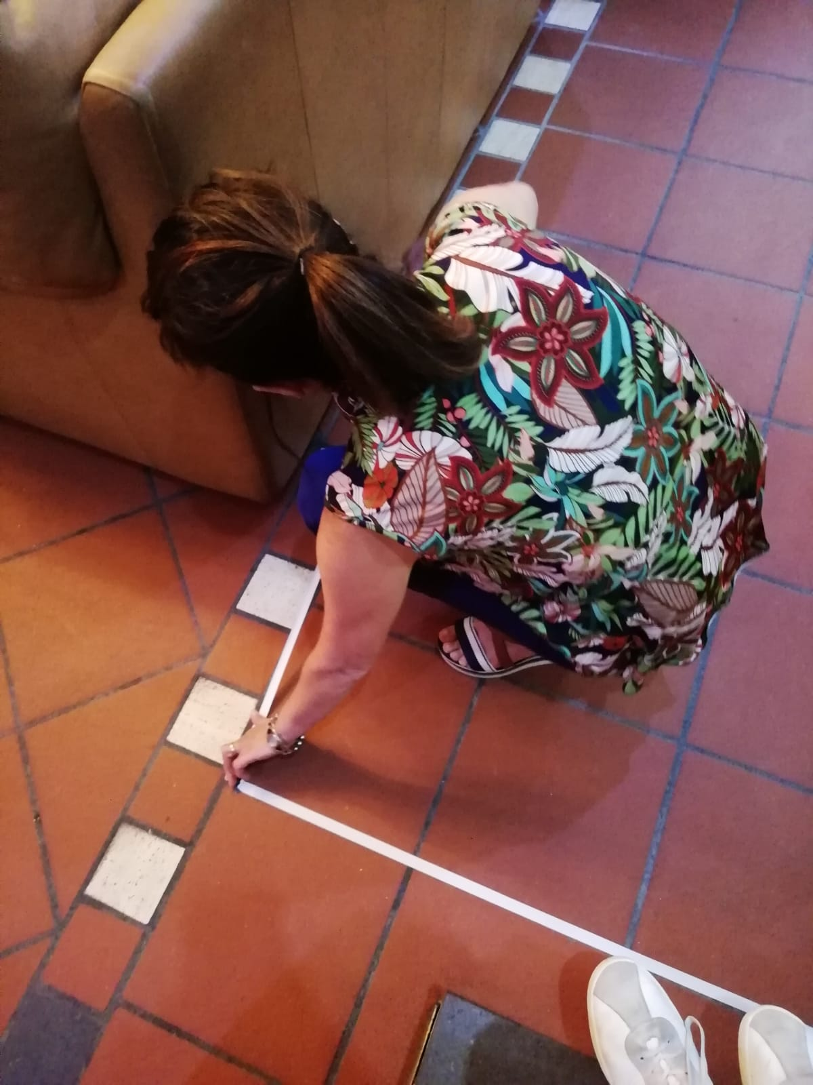


Slide 3
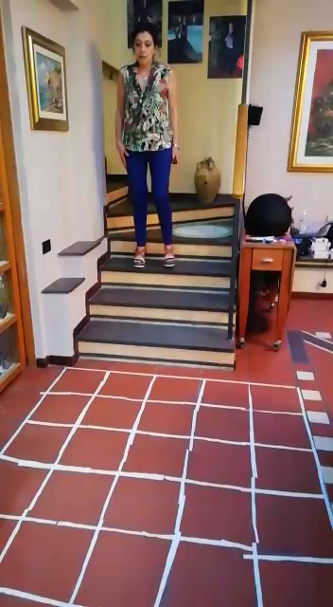
Siamo pronti a divertirci?
Bene,guardate me e poi provate voi…

